Slide 1
Портфолио
Чубыкиной Ирины Юрьевны
воспитателя МБДОУ Детский сад №18 «Колобок»
г. Брянск

Slide 2
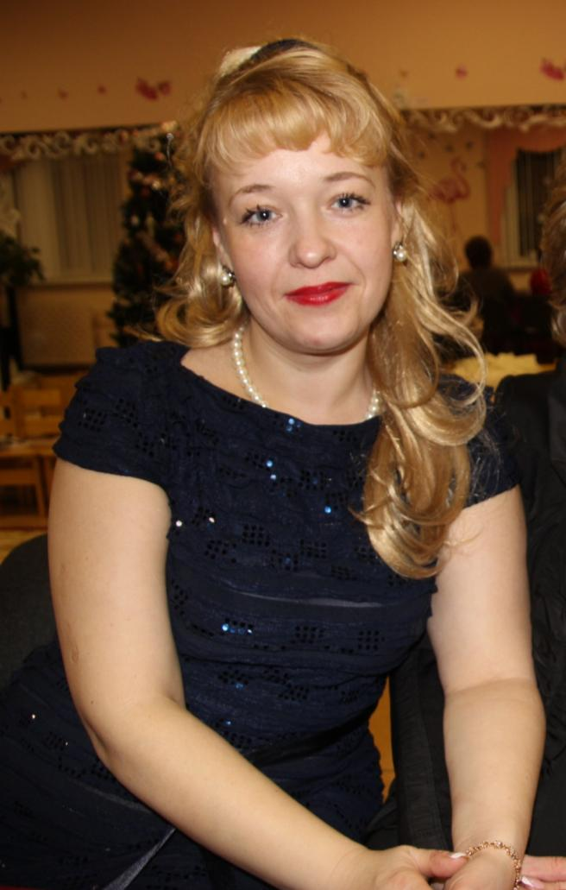
ОБЩИЕ СВЕДЕНИЯ
Чубыкина Ирина Юрьевна, родилась 27 марта 1978 года.
Образование высшее профессиональное: окончила БГУ им. академика И.Г. Петровского (2011 г.).
Стаж педагогической работы - 11 лет.
Стаж работы в должности воспитателя – 3 года.

Slide 3
ОСНОВУ МОЕЙ ПЕДАГОГИЧЕСКОЙ ДЕЯТЕЛЬНОСТИ СОСТАВИЛИ СЛЕДУЮЩИЕ УТВЕРЖДЕНИЯ
Жизненная позиция должна быть активной. Только активная жизненная позиция, позволит мне изменять условия жизни во имя своих осознанных жизненно важных потребностей.
Ваши идеи не начнут работать, пока не начнёте Вы.
Э. Макензи
Каждый ребёнок должен блистать всеми гранями своего таланта.
В. Сухомлинский
ФОТОМАТЕРИАЛЫ
У ребёнка своё особое умение видеть, думать и чувствовать; нет ничего глупее, чем пытаться подменить у них это умение нашим.
Ж.-Ж . Руссо
Детям больше нужен пример для подражания, чем критика.
Ж. Жубер
В игре детей есть часто смысл глубокий.
Фр. Шиллер

Slide 4
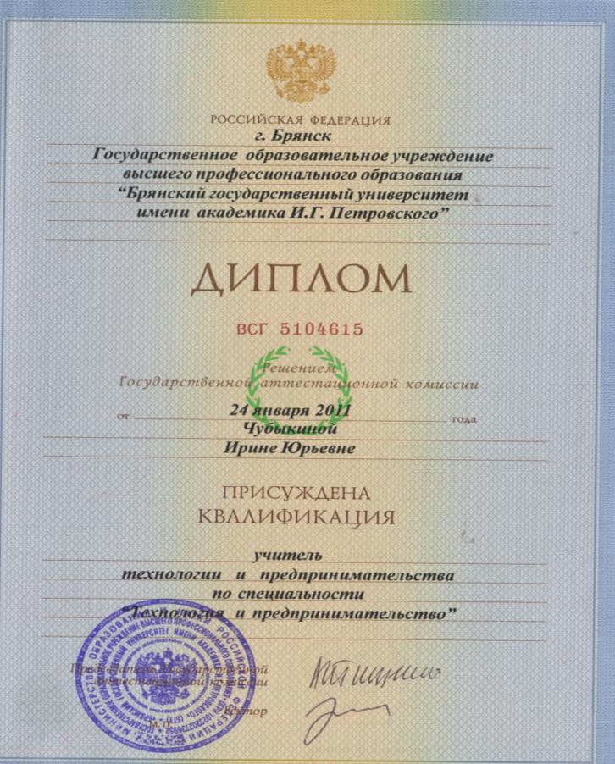
СВЕДЕНИЯ О БАЗОВОМ ПЕДАГОГИЧЕСКОМ ОБРАЗОВАНИИ

Slide 5
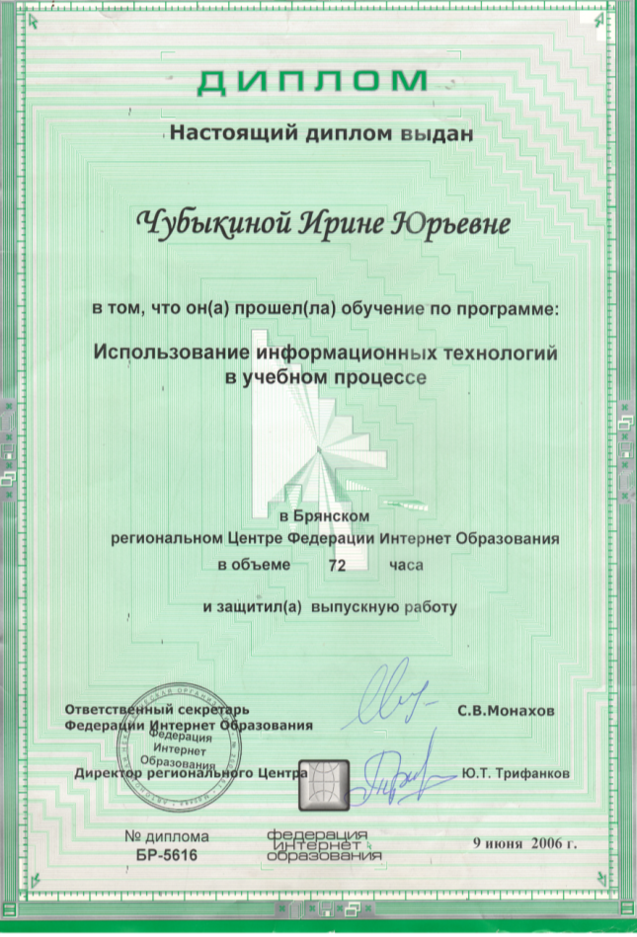
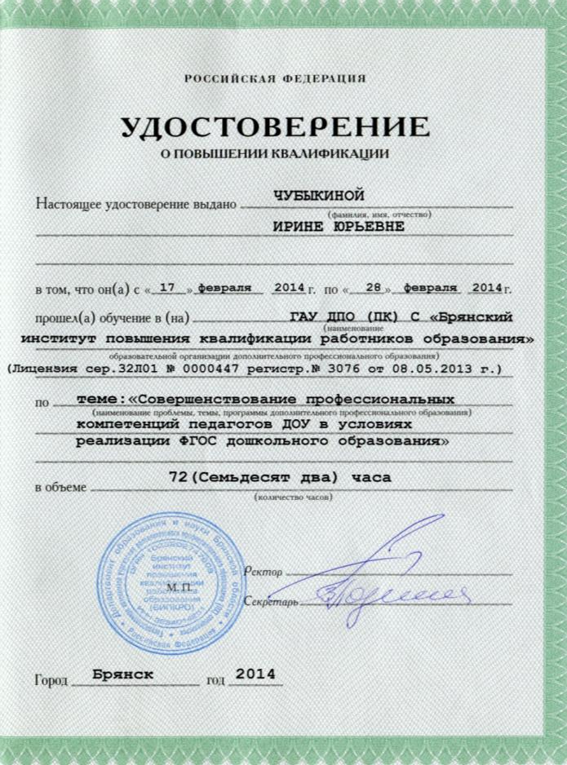
ПОВЫШЕНИЕ КВАЛИФИКАЦИИ ПО ПРОФИЛЮ РАБОТЫ

Slide 6
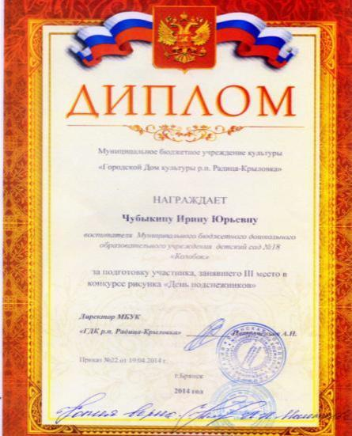
ПООЩРЕНИЯ И НАГРАДЫ

Slide 7
